Slide 1
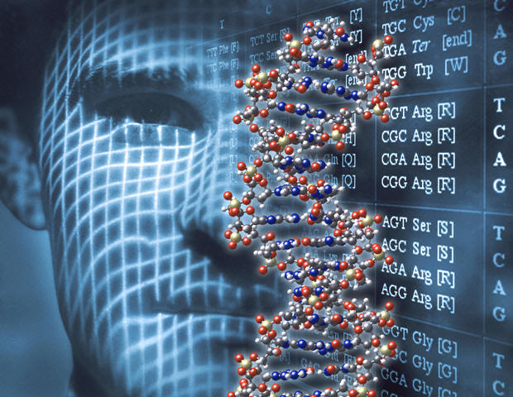
Кто на свете всех
милее?
Выполнила:
Филаткина Светлана Витальевна
Лесозаводск 2012 г.

Slide 2
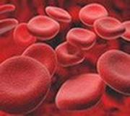
Проблема:
«Всегда ли третий лишний?»
Гипотеза:
«Третья хромосома нужна человеку! Так как ребёнок, рождённый с лишней хромосомой, ОБЯЗАТЕЛЬНО вырастит гением!»

Slide 3
Введение.
Формы патологий человека. Трисомии.
Наиболее распространённые наследственные заболевания. Их симптомы и возможные лечения.
Положительные сдвиги в вопросе предупреждения наследственных заболеваний.
Вывод.
Информационные ресурсы.
Содержание.

Slide 4
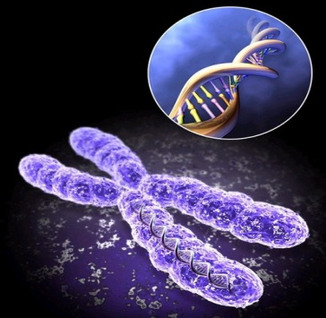
На генетическом уровне признаки концентрируются в хромосомах, каждая из которых является универсальной единицей наследственной информации. Хромосом в оплодотворённой клетке 46. Одна половина из них раньше находилась в яйцеклетке, вторая в сперматозоиде. Собравшись в одном ядре, они разбиваются на 23 пары.
Сорок четыре хромосомы идентичны друг другу и называются аутосомы. Объединившись друг с другом, эти носители генетической информации создают 22 пары. В 23-й же паре хромосомы отличны от других – это могут быть хромосома Х и хромосома У или пара хромосом Х. Их называют половыми, так как от сочетания этих носителей зависит пол человека. Если присутствуют ХХ хромосомы – женский организм, если же наличествуют ХУ – мужской.
Введение.

Slide 5
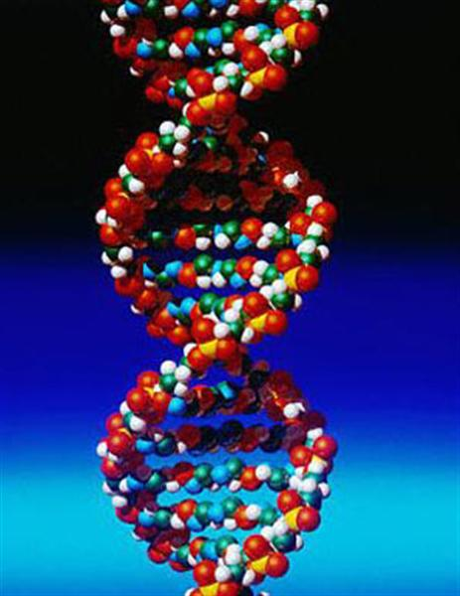
В каждой паре одна хромосома из яйцеклетки, вторая из сперматозоида. Таким образом два человеческих рода встречаются на генетическом уровне. Абсолютно разные наследственные программы оказываются рядышком друг с другом и вступают в прямой контакт.
Нужно сразу заметить, что хромосома, это не какое-то микроскопическое тело, типа червячка или амёбы. Основой её является молекула ДНК. Последняя представляет из себя длинную-длинную цепочку. Звенья этой цепочки называют генами. Все гены разные. Один может занимать два звена, второй одно, третий пять. Каждый ген отвечает за производство строго определённого белка, из огромного многообразия которых строится весь человеческий организм.
Введение.

Slide 6
Состоящие в паре хромосомы взаимодействуют друг с другом – это общепринятая практика у всех организмов, человеческий не является исключением. Может случиться так, что «молчащий» (бракованный) ген одной хромосомы, скажем, условно отвечающий за какой-то участок головного мозга, встречается с аналогичным геном другой хромосомы. Последний здоров, как бык, состояние же первого оставляет желать лучшего.
Если здоровый ген проявит себя как доминантный и подавит бракованный, то всё закончится прекрасно. Идеально отлаженное программное обеспечение начнёт давать команды на производство нужного белка, и условный участок головного мозга будет работать, как часики.
Но частенько бывает наоборот. Доминантным является как раз «молчащий» ген. Здоровый же отступает, сдаёт позиции и в таком случае называется рецессивным. Результат – на свет появляется искажённая информация, которая неверно корректирует синтез белка. Функции условного участка головного мозга дают сбой: вырастает человек с тяжёлым наследственным заболеванием.
Формы патологий человека.
Трисомии.

Slide 7
Необходимо подчеркнуть, что молчаливый (бракованный) ген может быть несколько поколений рецессивным, но затем неожиданно превратиться в доминантный. В таком случае, вся наследственная цепочка может быть здорова до определённого момента, пока не родится очередной представитель данного рода. Он появится на свет с тяжелейшим наследственным заболеванием, а окружающие будут в растерянности ломать голову – почему так получилось.
Иногда возникает ситуация, когда оба аналогичных гена бракованные. Здесь итог однозначен – наследственное заболевание будет в любом случае. Вероятность же встречи таких генов самая высокая при кровосмешении. Именно поэтому браки между близкими родственниками никогда не поощрялись ни церковью, ни медициной.
Примером серьёзного наследственного заболевания при генетической мутации может служить гемофилия (нарушение процесса свёртывания крови). В хромосоме Х видоизменяется всего один ген, в результате, в кровь не поступает белок (антигемофильный глобулин), отвечающий за её свёртывание. Последствия этого ужасны: любая незначительная, но кровоточащая ранка или царапина может стать для больного человека смертельной.
Формы патологий человека.
Трисомии.

Slide 8
Встречается в одном случае на 7—10 тыс. живорожденных детей обоих полов во всем мире. Вероятность его появления увеличивается в зависимости от возраста беременной-женщины, а иногда и отца. Синдром Дауна — наиболее распространенное генетическое заболевание, вызывающее умственную отсталость. При синдроме Дауна плод наследует три 21-е хромосомы вместо двух. Это называется трисомией-21. 95% всех людей с синдромом Дауна имеют классическую трисомию, т. е. каждая клетка тела содержит три 21-е хромосомы. Примерно 4% всех людей с синдромом Дауна имеют транслокации. Это означает, что избыточная 21-я хромосома присоединена к какой-либо другой хромосоме. Некоторые люди с синдромом Дауна имеют мозаичный набор хромосом, т. е. часть клеток содержат нормальное число хромосом — 46, а другие — 47. Если транслоцированная хромосома или комбинация хромосом унаследована от одного из родителей, вероятность повторного появления транслокации в следующем поколении колеблется от 3 до 15%. Для определения унаследованной транслокации необходимо исследовать хромосомы обоих родителей. Вероятность повторения классической трисомии составляет 1—2%.
Синдром Дауна
синдром 21-трисомии.

Slide 9
СИМПТОМЫ: Плоское лицо, монголоидный разрез глаз, открытый рот, короткий нос, плоская переносица, косоглазие, пигментные пятна по краю радужки; увеличение поперечного размера головы при относительном уменьшении продольного размера; плоский затылок; деформированные низко посаженные уши; аркообразное небо, зубные аномалии, бороздчатый язык; короткая широкая шея, кожная складка на шее у новорожденных; короткие конечности, повышенная подвижность суставов; деформация грудной клетки (килевидная или воронкообразная; мышечная слабость; врожденные пороки сердца; поперечная ладонная складка; умственная отсталость.
Умственная отсталость может быть выражена в разной степени. Поведение и психическое развитие также варьируют. Люди с синдромом Дауна склонны к болезням органов слуха и дыхательных путей. Кроме того, у них в 20 раз чаще, чем обычно, развивается лейкемия.
ЛЕЧЕНИЕ: Хромосомные нарушения устранить невозможно. Наблюдение группы специалистов, хирургическое вмешательство с целью исправить врожденные пороки и антибиотики с целью лечения инфекционных заболеваний могут существенно продлить жизнь людей с синдромом Дауна. Раннее вмешательство и постоянная забота о здоровье, а также специальное воспитание очень важны, чтобы помочь больным людям наиболее полно развить свои способности.
Синдром Дауна.

Slide 10
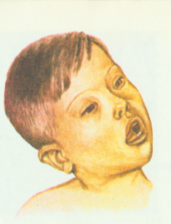
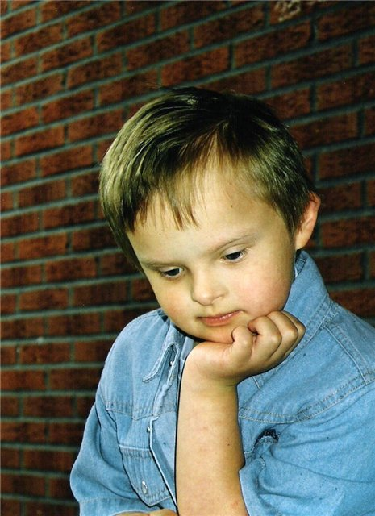
Синдром Дауна.

Slide 11
Болезнь развивается на основе трисомии по 13й паре хромосом. Для болезни характерны множественные аномалии разных органов и систем. Наиболее частыми являются симптомы: микроцефалия, характеризующаяся значительным уменьшением размеров головы и объема головного мозга, расщепление неба и верхней губы, глухота, слепота, врожденные пороки сердца и др. Обычно дети умирают в первые месяцы жизни. Лечение симптоматическое, т.е. направленное на устранение признаков заболевания, так как устранить причину болезни не возможно.
Синдром Патау.

Slide 12
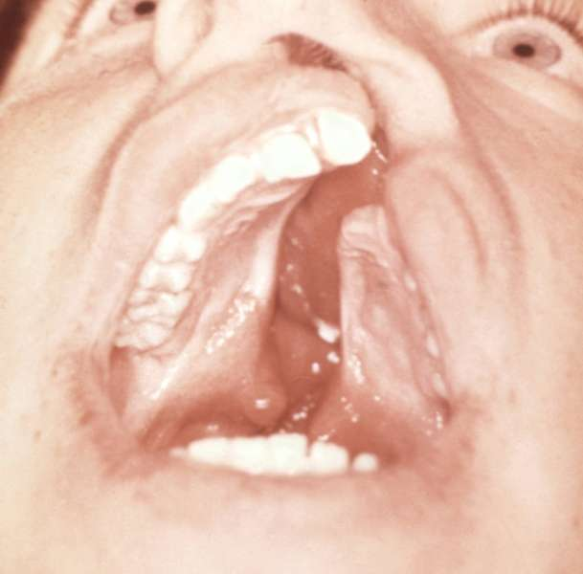
Синдром Патау.

Slide 13
В основе этого синдрома лежит трисомия по 18й паре хромосом. Болезнь проявляется множественными аномалиями: микроцефалия, выступающий затылок, недоразвитие нижней челюсти, низкое расположение и деформация грудной клетки, вывих бедра и др. Из пороков внутренних органов часто встречаются врожденные пороки сердца, органов пищеварения, почек. Умственная и физическая отсталость. Чаще дети умирают на первом году жизни. Лечение направлено на устранение нарушений в работе внутренних органов.
Синдром Эдвардса.

Slide 14
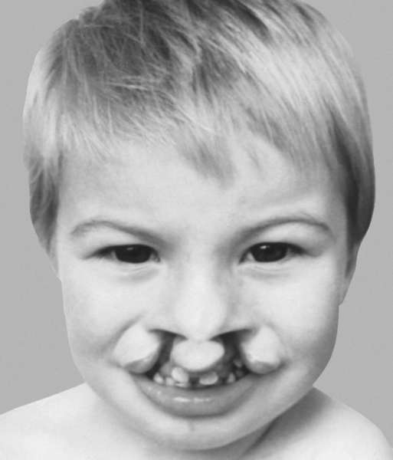
Синдром Эдвардса.

Slide 15
Синдром "кошачьего крика" развивается в связи с изменением размера участка хромосомы из пятой пары, с одной стороны она длиннее, чем с другой. Основные пороки при этом: микроцефалия, недоразвитие нижней челюсти, большое туловище, антимонголоидный разрез глазных щелей, косоглазие, косолапость и др. Решающим признаком в постановке диагноза считается наличие специфического плача ребенка, напоминающего мяуканье кошки. Новорожденные мало жизнеспособны. Умирают чаще в первые месяцы жизни.
Синдром «кошачьего крика».

Slide 16
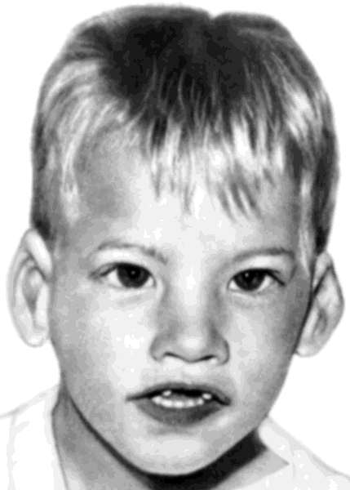
Синдром «кошачьего крика».

Slide 17
Диагностика в период новорожденности невозможна, так как никаких характерных особенностей у новорожденных мальчиков не выявляется. О наличии заболевания свидетельствуют лишь аномальный набор половых хромосом (ХХУ) и хроматинположительные ядра при исследовании мазков со слизистой щеки. Изменения в структуре хромосом возникают в результате нерасхождения половых хромосом у одного из родителей. Дополнительная Ххромосома в 67% случаев имеет материнское и в 33% случаев — отцовское происхождение. С возрастом матери увеличивается вероятность нерасхождения хромосом и возникновения синдрома, но матери большинства больных молодые. Признаки заболевания. В раннем возрасте характерные проявления выражены мало. Однако при появлении аномалий поведения и психических отклонений задолго до явного нарушения полового развития синдром Клайнфельтера всегда следует иметь в виду, когда речь идет о мальчике с задержкой психического развития или с трудностями в области психосоциальных контактов, обучения и школьной успеваемости. Дети с синдромом Клайнфельтера могут быть беспокойными, излишне жизнерадостными, агрессивными, замешанными в антисоциальных действиях (воровство, хулиганство).
Синдром Клайнфельтера.

Slide 18
Дети с синдромом Клайнфельтера высоковаты для своего возраста, тонкие, худые, с длинными ногами; однако телосложение может быть и нетипичным. Подростковый период начинается с опозданием, проявляется недостаточность мужских половых гормонов, но некоторые больные почти полностью подвергаются маскулинизации, у них развиваются вторичные половые признаки противоположного пола. Постоянные признаки —отсутствие в семенной жидкости жизнеспособных сперматозоидов и бесплодие. Мужчины с синдромом Клайнфельтера выше среднего роста, склонны к антисоциальному поведению и правонарушениям. Среди них повышена частота заболеваний легких, варикозного расширения вен и рака грудных желез. Отмечается высокий уровень женских половых гормонов, что обусловливает наличие таких женских вторичных половых признаков у мужчин как рост молочных желез, низкий тембр голоса. Методы лечения. Заместительную терапию длительно действующим препаратом тестостерона (мужского полового гормона) начинают в возрасте 11—12 лет. Можно использовать эфир циклопентилпропионата, внутримышечно каждые три недели, постепенно увеличивая дозу. При более позднем начатом лечении, чтобы быстрее достичь нормализации всех процессов, начинают с более высокой дозы и наращивают ее в большем темпе.
Синдром Клайнфельтера.

Slide 19
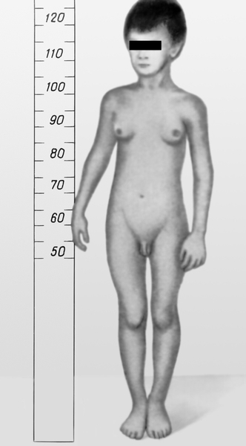
Синдром Клайнфельтера.

Slide 20
Довольно перспективными видятся вирусологические методы, которые предоставляют возможность вводить тот или иной ген в наследственный материал вируса. Последний, как известно, может проникать практически в любой организм, в любую клетку и чувствовать себя комфортно в этой новой среде, активно размножаясь и повышая свою внутреннюю защиту. В начале нужно сделать так, чтобы в вирус попал необходимый для больного человека ген. Для этого можно вполне использовать бактерии – одноклеточные организмы, у которых отсутствует окружённое оболочкой ядро. Зато у них есть ДНК, а значит присутствует и достаточное количество генов.
Положительные сдвиги в вопросе предупреждения наследственных заболеваний.

Slide 21
Бактерию заражают вирусом, причём не абы каким, а именно тем, который позарится на необходимый медицине в данном случае ген. После того, как этот проныра хапнет чужое добро, его направляют в организм больного человека, которому как раз такого добра и не хватает. Вирус не отягощён изысканными манерами и прекрасным воспитанием. Его поведение отличается наглостью, беспардонностью и хамством. В новом теле он тут же начинает чувствовать себя как дома. Впрочем медиков это вполне устраивает, так как наглец, проникая в клетки организма, подсоединяет свои генетические программы к соответствующим программам клеток. Недостающий для страдающего человека ген попадает в его ДНК и начинает вырабатывать необходимый органам фермент. Таким способом, например, успешно лечат галактоземию – наследственное заболевание, в основе которого лежит нарушение обмена веществ.
Положительные сдвиги в вопросе предупреждения наследственных заболеваний.

Slide 22
Итак, подводя итог нашему проекту, хочется сказать, что наша гипотеза оказалась ошибочной. Третья хромосома не является полезной человеку! Появление лишней хромосомы в организме человека приводит к тяжелейшим заболеваниям, которые современная медицина вылечить не в силах.
Вывод.

Slide 23
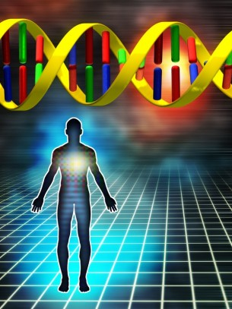
www.factruz.ru
Images.yandex.ru
http://900igr.net/prezentatsii/meditsina/Nasledstvennye-zabolevanija/Nasledstvennye-zabolevanija.html
Информационные ресурсы.

